Slide 1
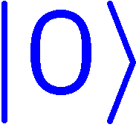
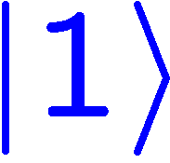
A quantum bit
Two level system:

Slide 2
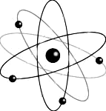
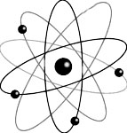
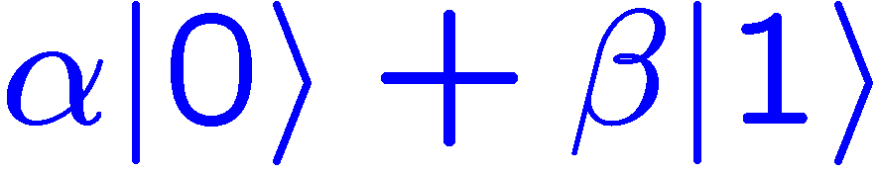
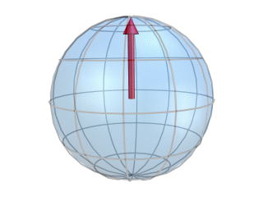
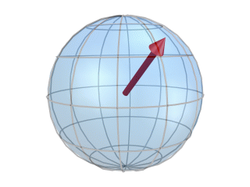
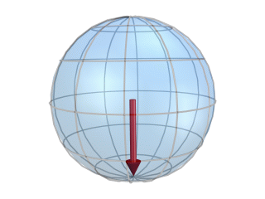
Qubits

Slide 3
Information content
# bits
classical
quantum mechanical
1
1
0.9717 + 0.2364i
2
01
0.2044 + 0.4911i , 0.1732 + 0.3855i, 0.2040 + 0.4890i, 0.3193 + 0.3947i
3
001
0.2583 + 0.2704i , 0.2310 + 0.1150i, 0.2956 + 0.3118i , 0.3558 + 0.2113i , 0.1943 + 0.1377i 0.3273 + 0.2613i , 0.0643 + 0.2033i, 0.3643 + 0.1654i
4
1010
0.1691 + 0.0891i 0.1096 + 0.0828i 0.1420 + 0.2873i 0.0741 + 0.2419i 0.1902 + 0.0448i 0.2495 + 0.0039i 0.1738 + 0.2933i 0.2102 + 0.0653i 0.0686 + 0.0980i 0.1246 + 0.2170i 0.2570 + 0.0933i 0.2234 + 0.1540i 0.1513 + 0.0213i 0.1863 + 0.3243i 0.2606 + 0.1912i 0.0194 + 0.1390i
5
10001
0.1060 + 0.1416i 0.0103 + 0.0118i 0.0064 + 0.0976i 0.0734 + 0.0716i 0.0030 + 0.2054i 0.0902 + 0.0035i 0.1605 + 0.1804i 0.0218 + 0.2280i 0.0083 + 0.2326i 0.1438 + 0.1853i 0.1429 + 0.1030i 0.0037 + 0.1171i 0.0038 + 0.0503i 0.0446 + 0.1512i 0.1379 + 0.0752i 0.0135 + 0.2255i 0.0863 + 0.1707i 0.1483 + 0.0968i 0.1686 + 0.1749i 0.1627 + 0.0629i 0.0197 + 0.1033i 0.1067 + 0.2192i 0.1038 + 0.1605i 0.0830 + 0.0499i 0.0361 + 0.1971i 0.1587 + 0.1477i 0.1642 + 0.0314i 0.1709 + 0.0487i 0.1124 + 0.1426i 0.1303 + 0.1480i 0.0284 + 0.0870i 0.1059 + 0.1351i
6
110101
0.0595 + 0.1064i 0.0295 + 0.1327i 0.0929 + 0.0406i 0.1090 + 0.0379i 0.0559 + 0.1286i 0.0015 + 0.0345i 0.0624 + 0.1196i 0.1120 + 0.1350i 0.1180 + 0.0345i 0.1367 + 0.0356i 0.1255 + 0.0074i 0.0547 + 0.0116i 0.0923 + 0.0952i 0.1087 + 0.0284i 0.0288 + 0.1254i 0.1345 + 0.0258i 0.0846 + 0.0254i 0.0939 + 0.1478i 0.0348 + 0.0654i 0.0816 + 0.0505i 0.1384 + 0.0467i 0.0498 + 0.0543i 0.0974 + 0.0584i 0.0582 + 0.0879i 0.0932 + 0.0178i 0.1039 + 0.0057i 0.0590 + 0.0682i 0.0615 + 0.1293i 0.0974 + 0.1388i 0.1245 + 0.0393i 0.0552 + 0.0238i 0.0632 + 0.1297i 0.0884 + 0.0354i 0.0841 + 0.0960i 0.1065 + 0.1437i 0.0760 + 0.0988i 0.1154 + 0.1293i 0.0727 + 0.0015i 0.0276 + 0.0204i 0.1041 + 0.1217i 0.1460 + 0.0639i 0.1199 + 0.1323i 0.1046 + 0.1092i 0.0721 + 0.1021i 0.0170 + 0.0514i 0.0988 + 0.0247i 0.0543 + 0.0231i 0.0208 + 0.0284i 0.0842 + 0.0628i 0.1223 + 0.1272i
0.1002 + 0.0729i 0.1485 + 0.1213i 0.1429 + 0.0685i 0.0087 + 0.0680i 0.0535 + 0.0670i 0.0815 + 0.0613i 0.0389 + 0.1340i 0.0888 + 0.0008i 0.0073 + 0.0442i 0.0849 + 0.0073i 0.1042 + 0.1030i 0.1430 + 0.0966i 0.1115 + 0.1461i 0.1100 + 0.0821i
7
1001010
0.0880 + 0.0466i 0.1054 + 0.0684i 0.0239 + 0.0866i 0.0759 + 0.0090i 0.0563 + 0.1020i 0.1006 + 0.0988i 0.0769 + 0.0649i 0.0246 + 0.0273i 0.0485 + 0.0942i 0.0186 + 0.0554i 0.1045 + 0.0790i 0.0384 + 0.0455i 0.0053 + 0.1037i 0.0815 + 0.0078i 0.0965 + 0.0597i 0.0309 + 0.0315i 0.0271 + 0.0925i 0.1006 + 0.0362i 0.0141 + 0.0734i 0.1015 + 0.0058i 0.0757 + 0.0385i 0.0914 + 0.0537i 0.0226 + 0.0468i 0.0491 + 0.0607i 0.0087 + 0.0665i 0.0918 + 0.0122i 0.0606 + 0.0969i 0.0344 + 0.0814i 0.0404 + 0.0853i 0.0936 + 0.0879i 0.0401 + 0.0723i 0.0079 + 0.0217i 0.0216 + 0.0294i 0.0053 + 0.0675i 0.0611 + 0.0579i 0.0131 + 0.0064i 0.0563 + 0.0096i 0.0126 + 0.0293i 0.0830 + 0.0441i 0.0404 + 0.0511i 0.0888 + 0.0980i 0.0050 + 0.0643i 0.0645 + 0.0355i 0.1024 + 0.0516i 0.0311 + 0.0644i 0.0959 + 0.0174i 0.0110 + 0.0894i 0.0070 + 0.1031i 0.0253 + 0.0642i 0.1006 + 0.0031i 0.0068 + 0.0876i 0.0285 + 0.0658i 0.1078 + 0.0756i 0.0229 + 0.0099i 0.0537 + 0.0458i 0.0313 + 0.0405i 0.0725 + 0.0179i 0.1033 + 0.0898i 0.0827 + 0.0904i 0.0718 + 0.0487i 0.0141 + 0.1032i 0.0103 + 0.0159i 0.0016 + 0.0938i 0.0311 + 0.0830i 0.0881 + 0.0479i 0.1063 + 0.0669i 0.0019 + 0.1026i 0.0884 + 0.0690i 0.0670 + 0.0267i 0.0604 + 0.0380i 0.0263 + 0.0203i 0.0886 + 0.0529i 0.0284 + 0.0441i 0.0813 + 0.0500i 0.0711 + 0.0659i 0.0231 + 0.0077i 0.0649 + 0.0339i 0.0652 + 0.0656i 0.0711 + 0.0189i 0.0198 + 0.0670i 0.0686 + 0.0265i 0.0184 + 0.0633i 0.0582 + 0.0546i 0.0672 + 0.0501i 0.0740 + 0.0584i 0.0730 + 0.1016i 0.0946 + 0.0369i 0.0014 + 0.0433i 0.0335 + 0.0332i 0.0840 + 0.0444i 0.0331 + 0.0308i 0.0999 + 0.0425i 0.0732 + 0.0542i 0.0080 + 0.0779i 0.0076 + 0.0330i 0.0013 + 0.0121i 0.0245 + 0.0478i 0.0557 + 0.0503i 0.0494 + 0.0016i 0.0758 + 0.0716i 0.0628 + 0.0781i 0.0549 + 0.0304i 0.0080 + 0.0282i 0.0208 + 0.0764i 0.0409 + 0.0845i 0.0893 + 0.0425i 0.0989 + 0.0562i 0.0122 + 0.0774i 0.0876 + 0.0614i 0.0979 + 0.0497i 0.0169 + 0.0480i 0.0132 + 0.0095i 0.0822 + 0.0478i 0.0778 + 0.0395i 0.0703 + 0.0326i 0.0813 + 0.0919i 0.0715 + 0.0819i 0.0953 + 0.1024i 0.0293 + 0.0602i 0.0452 + 0.0015i 0.0230 + 0.0643i
8
10101011
0.0199 + 0.0027i 0.0033 + 0.0063i 0.0005 + 0.0656i 0.0443 + 0.0262i 0.0573 + 0.0359i 0.0622 + 0.0704i 0.0491 + 0.0176i 0.0194 + 0.0664i 0.0111 + 0.0506i 0.0502 + 0.0687i 0.0729 + 0.0376i 0.0629 + 0.0765i 0.0717 + 0.0288i 0.0239 + 0.0410i 0.0207 + 0.0140i 0.0413 + 0.0387i 0.0126 + 0.0325i 0.0163 + 0.0509i 0.0167 + 0.0519i 0.0502 + 0.0738i 0.0041 + 0.0148i 0.0177 + 0.0086i 0.0514 + 0.0436i 0.0240 + 0.0747i 0.0236 + 0.0018i 0.0555 + 0.0671i 0.0736 + 0.0021i 0.0101 + 0.0400i 0.0053 + 0.0148i 0.0097 + 0.0552i 0.0128 + 0.0193i 0.0702 + 0.0720i 0.0105 + 0.0106i 0.0476 + 0.0402i 0.0207 + 0.0690i 0.0170 + 0.0726i 0.0549 + 0.0258i 0.0423 + 0.0337i 0.0726 + 0.0363i 0.0254 + 0.0115i 0.0543 + 0.0105i 0.0727 + 0.0410i 0.0448 + 0.0559i 0.0678 + 0.0307i 0.0578 + 0.0276i 0.0293 + 0.0220i 0.0559 + 0.0670i 0.0125 + 0.0483i 0.0737 + 0.0186i 0.0151 + 0.0754i 0.0598 + 0.0494i 0.0473 + 0.0177i 0.0125 + 0.0525i 0.0024 + 0.0513i 0.0222 + 0.0104i 0.0748 + 0.0017i 0.0733 + 0.0202i 0.0176 + 0.0090i 0.0739 + 0.0053i 0.0524 + 0.0657i 0.0042 + 0.0139i 0.0462 + 0.0025i 0.0303 + 0.0566i 0.0166 + 0.0414i 0.0141 + 0.0213i 0.0059 + 0.0284i 0.0006 + 0.0010i 0.0608 + 0.0685i 0.0014 + 0.0667i 0.0677 + 0.0196i 0.0272 + 0.0439i 0.0557 + 0.0123i 0.0746 + 0.0458i 0.0120 + 0.0255i 0.0126 + 0.0508i 0.0242 + 0.0666i 0.0023 + 0.0437i 0.0276 + 0.0756i 0.0021 + 0.0610i 0.0612 + 0.0118i 0.0770 + 0.0642i 0.0085 + 0.0148i 0.0480 + 0.0493i 0.0102 + 0.0516i 0.0239 + 0.0595i 0.0104 + 0.0293i 0.0172 + 0.0340i 0.0306 + 0.0372i 0.0104 + 0.0469i 0.0186 + 0.0136i 0.0715 + 0.0002i 0.0301 + 0.0609i 0.0394 + 0.0396i 0.0072 + 0.0164i 0.0017 + 0.0080i 0.0123 + 0.0121i 0.0651 + 0.0314i 0.0678 + 0.0314i 0.0144 + 0.0041i 0.0764 + 0.0726i 0.0549 + 0.0116i 0.0672 + 0.0296i 0.0370 + 0.0240i 0.0382 + 0.0130i 0.0222 + 0.0691i 0.0047 + 0.0249i 0.0202 + 0.0566i 0.0144 + 0.0317i 0.0707 + 0.0308i 0.0095 + 0.0390i 0.0010 + 0.0130i 0.0285 + 0.0404i 0.0538 + 0.0494i 0.0685 + 0.0012i 0.0458 + 0.0645i 0.0121 + 0.0619i 0.0244 + 0.0538i 0.0180 + 0.0356i 0.0006 + 0.0064i 0.0306 + 0.0633i 0.0501 + 0.0149i 0.0066 + 0.0343i 0.0593 + 0.0010i 0.0747 + 0.0238i 0.0551 + 0.0675i 0.0603 + 0.0644i 0.0183 + 0.0257i 0.0151 + 0.0679i 0.0203 + 0.0370i 0.0550 + 0.0432i 0.0753 + 0.0475i 0.0491 + 0.0510i 0.0421 + 0.0475i 0.0654 + 0.0528i 0.0618 + 0.0393i 0.0515 + 0.0550i 0.0517 + 0.0397i 0.0633 + 0.0467i 0.0748 + 0.0745i 0.0375 + 0.0634i 0.0630 + 0.0245i 0.0494 + 0.0453i 0.0236 + 0.0100i 0.0509 + 0.0196i 0.0276 + 0.0619i 0.0723 + 0.0515i 0.0376 + 0.0011i 0.0070 + 0.0433i 0.0519 + 0.0350i 0.0397 + 0.0697i 0.0171 + 0.0217i 0.0559 + 0.0050i 0.0053 + 0.0367i 0.0743 + 0.0758i 0.0160 + 0.0711i 0.0124 + 0.0433i 0.0492 + 0.0503i 0.0000 + 0.0596i 0.0259 + 0.0082i 0.0212 + 0.0001i 0.0034 + 0.0418i 0.0072 + 0.0005i 0.0316 + 0.0348i 0.0630 + 0.0151i 0.0671 + 0.0607i 0.0017 + 0.0477i 0.0560 + 0.0012i 0.0654 + 0.0687i 0.0562 + 0.0587i 0.0736 + 0.0699i 0.0506 + 0.0585i 0.0572 + 0.0293i 0.0266 + 0.0255i 0.0681 + 0.0389i 0.0268 + 0.0435i 0.0670 + 0.0514i 0.0302 + 0.0522i 0.0195 + 0.0726i 0.0273 + 0.0594i 0.0573 + 0.0568i 0.0502 + 0.0668i 0.0724 + 0.0764i 0.0642 + 0.0388i 0.0362 + 0.0485i 0.0485 + 0.0611i 0.0045 + 0.0346i 0.0418 + 0.0404i 0.0351 + 0.0132i 0.0665 + 0.0101i 0.0659 + 0.0169i 0.0364 + 0.0081i 0.0607 + 0.0109i 0.0506 + 0.0352i 0.0000 + 0.0607i 0.0101 + 0.0217i 0.0381 + 0.0173i 0.0030 + 0.0701i 0.0175 + 0.0006i 0.0253 + 0.0454i 0.0693 + 0.0418i 0.0242 + 0.0504i 0.0194 + 0.0242i 0.0334 + 0.0178i 0.0649 + 0.0321i 0.0142 + 0.0230i 0.0392 + 0.0518i 0.0349 + 0.0723i 0.0251 + 0.0264i 0.0293 + 0.0434i 0.0683 + 0.0092i 0.0587 + 0.0130i 0.0681 + 0.0215i 0.0353 + 0.0429i 0.0616 + 0.0374i 0.0103 + 0.0734i 0.0050 + 0.0179i 0.0289 + 0.0369i 0.0288 + 0.0406i 0.0373 + 0.0611i 0.0747 + 0.0149i 0.0264 + 0.0701i 0.0195 + 0.0711i 0.0451 + 0.0010i 0.0404 + 0.0592i 0.0126 + 0.0730i 0.0375 + 0.0627i 0.0382 + 0.0712i 0.0650 + 0.0153i 0.0621 + 0.0520i 0.0661 + 0.0715i 0.0470 + 0.0265i 0.0436 + 0.0458i 0.0472 + 0.0474i 0.0079 + 0.0003i 0.0122 + 0.0757i 0.0319 + 0.0693i 0.0432 + 0.0534i 0.0207 + 0.0339i 0.0604 + 0.0540i 0.0299 + 0.0470i 0.0024 + 0.0231i 0.0451 + 0.0660i 0.0431 + 0.0086i 0.0155 + 0.0225i 0.0067 + 0.0075i 0.0719 + 0.0306i 0.0200 + 0.0257i 0.0157 + 0.0728i 0.0038 + 0.0646i

Slide 4
Information content
# bits
classical
quantum mechanical
1
1
0.9717 + 0.2364i
2
10
0.2044 + 0.4911i , 0.1732 + 0.3855i, 0.2040 + 0.4890i, 0.3193 + 0.3947i
3
001
0.2583 + 0.2704i , 0.2310 + 0.1150i, 0.2956 + 0.3118i , 0.3558 + 0.2113i , 0.1943 + 0.1377i 0.3273 + 0.2613i , 0.0643 + 0.2033i, 0.3643 + 0.1654i
4
1010
0.1691 + 0.0891i 0.1096 + 0.0828i 0.1420 + 0.2873i 0.0741 + 0.2419i 0.1902 + 0.0448i 0.2495 + 0.0039i 0.1738 + 0.2933i 0.2102 + 0.0653i 0.0686 + 0.0980i 0.1246 + 0.2170i 0.2570 + 0.0933i 0.2234 + 0.1540i 0.1513 + 0.0213i 0.1863 + 0.3243i 0.2606 + 0.1912i 0.0194 + 0.1390i
5
10001
0.1060 + 0.1416i 0.0103 + 0.0118i 0.0064 + 0.0976i 0.0734 + 0.0716i 0.0030 + 0.2054i 0.0902 + 0.0035i 0.1605 + 0.1804i 0.0218 + 0.2280i 0.0083 + 0.2326i 0.1438 + 0.1853i 0.1429 + 0.1030i 0.0037 + 0.1171i 0.0038 + 0.0503i 0.0446 + 0.1512i 0.1379 + 0.0752i 0.0135 + 0.2255i 0.0863 + 0.1707i 0.1483 + 0.0968i 0.1686 + 0.1749i 0.1627 + 0.0629i 0.0197 + 0.1033i 0.1067 + 0.2192i 0.1038 + 0.1605i 0.0830 + 0.0499i 0.0361 + 0.1971i 0.1587 + 0.1477i 0.1642 + 0.0314i 0.1709 + 0.0487i 0.1124 + 0.1426i 0.1303 + 0.1480i 0.0284 + 0.0870i 0.1059 + 0.1351i
6
110101
0.0595 + 0.1064i 0.0295 + 0.1327i 0.0929 + 0.0406i 0.1090 + 0.0379i 0.0559 + 0.1286i 0.0015 + 0.0345i 0.0624 + 0.1196i 0.1120 + 0.1350i 0.1180 + 0.0345i 0.1367 + 0.0356i 0.1255 + 0.0074i 0.0547 + 0.0116i 0.0923 + 0.0952i 0.1087 + 0.0284i 0.0288 + 0.1254i 0.1345 + 0.0258i 0.0846 + 0.0254i 0.0939 + 0.1478i 0.0348 + 0.0654i 0.0816 + 0.0505i 0.1384 + 0.0467i 0.0498 + 0.0543i 0.0974 + 0.0584i 0.0582 + 0.0879i 0.0932 + 0.0178i 0.1039 + 0.0057i 0.0590 + 0.0682i 0.0615 + 0.1293i 0.0974 + 0.1388i 0.1245 + 0.0393i 0.0552 + 0.0238i 0.0632 + 0.1297i 0.0884 + 0.0354i 0.0841 + 0.0960i 0.1065 + 0.1437i 0.0760 + 0.0988i 0.1154 + 0.1293i 0.0727 + 0.0015i 0.0276 + 0.0204i 0.1041 + 0.1217i 0.1460 + 0.0639i 0.1199 + 0.1323i 0.1046 + 0.1092i 0.0721 + 0.1021i 0.0170 + 0.0514i 0.0988 + 0.0247i 0.0543 + 0.0231i 0.0208 + 0.0284i 0.0842 + 0.0628i 0.1223 + 0.1272i
0.1002 + 0.0729i 0.1485 + 0.1213i 0.1429 + 0.0685i 0.0087 + 0.0680i 0.0535 + 0.0670i 0.0815 + 0.0613i 0.0389 + 0.1340i 0.0888 + 0.0008i 0.0073 + 0.0442i 0.0849 + 0.0073i 0.1042 + 0.1030i 0.1430 + 0.0966i 0.1115 + 0.1461i 0.1100 + 0.0821i
7
1001010
0.0880 + 0.0466i 0.1054 + 0.0684i 0.0239 + 0.0866i 0.0759 + 0.0090i 0.0563 + 0.1020i 0.1006 + 0.0988i 0.0769 + 0.0649i 0.0246 + 0.0273i 0.0485 + 0.0942i 0.0186 + 0.0554i 0.1045 + 0.0790i 0.0384 + 0.0455i 0.0053 + 0.1037i 0.0815 + 0.0078i 0.0965 + 0.0597i 0.0309 + 0.0315i 0.0271 + 0.0925i 0.1006 + 0.0362i 0.0141 + 0.0734i 0.1015 + 0.0058i 0.0757 + 0.0385i 0.0914 + 0.0537i 0.0226 + 0.0468i 0.0491 + 0.0607i 0.0087 + 0.0665i 0.0918 + 0.0122i 0.0606 + 0.0969i 0.0344 + 0.0814i 0.0404 + 0.0853i 0.0936 + 0.0879i 0.0401 + 0.0723i 0.0079 + 0.0217i 0.0216 + 0.0294i 0.0053 + 0.0675i 0.0611 + 0.0579i 0.0131 + 0.0064i 0.0563 + 0.0096i 0.0126 + 0.0293i 0.0830 + 0.0441i 0.0404 + 0.0511i 0.0888 + 0.0980i 0.0050 + 0.0643i 0.0645 + 0.0355i 0.1024 + 0.0516i 0.0311 + 0.0644i 0.0959 + 0.0174i 0.0110 + 0.0894i 0.0070 + 0.1031i 0.0253 + 0.0642i 0.1006 + 0.0031i 0.0068 + 0.0876i 0.0285 + 0.0658i 0.1078 + 0.0756i 0.0229 + 0.0099i 0.0537 + 0.0458i 0.0313 + 0.0405i 0.0725 + 0.0179i 0.1033 + 0.0898i 0.0827 + 0.0904i 0.0718 + 0.0487i 0.0141 + 0.1032i 0.0103 + 0.0159i 0.0016 + 0.0938i 0.0311 + 0.0830i 0.0881 + 0.0479i 0.1063 + 0.0669i 0.0019 + 0.1026i 0.0884 + 0.0690i 0.0670 + 0.0267i 0.0604 + 0.0380i 0.0263 + 0.0203i 0.0886 + 0.0529i 0.0284 + 0.0441i 0.0813 + 0.0500i 0.0711 + 0.0659i 0.0231 + 0.0077i 0.0649 + 0.0339i 0.0652 + 0.0656i 0.0711 + 0.0189i 0.0198 + 0.0670i 0.0686 + 0.0265i 0.0184 + 0.0633i 0.0582 + 0.0546i 0.0672 + 0.0501i 0.0740 + 0.0584i 0.0730 + 0.1016i 0.0946 + 0.0369i 0.0014 + 0.0433i 0.0335 + 0.0332i 0.0840 + 0.0444i 0.0331 + 0.0308i 0.0999 + 0.0425i 0.0732 + 0.0542i 0.0080 + 0.0779i 0.0076 + 0.0330i 0.0013 + 0.0121i 0.0245 + 0.0478i 0.0557 + 0.0503i 0.0494 + 0.0016i 0.0758 + 0.0716i 0.0628 + 0.0781i 0.0549 + 0.0304i 0.0080 + 0.0282i 0.0208 + 0.0764i 0.0409 + 0.0845i 0.0893 + 0.0425i 0.0989 + 0.0562i 0.0122 + 0.0774i 0.0876 + 0.0614i 0.0979 + 0.0497i 0.0169 + 0.0480i 0.0132 + 0.0095i 0.0822 + 0.0478i 0.0778 + 0.0395i 0.0703 + 0.0326i 0.0813 + 0.0919i 0.0715 + 0.0819i 0.0953 + 0.1024i 0.0293 + 0.0602i 0.0452 + 0.0015i 0.0230 + 0.0643i
8
10101011
0.0199 + 0.0027i 0.0033 + 0.0063i 0.0005 + 0.0656i 0.0443 + 0.0262i 0.0573 + 0.0359i 0.0622 + 0.0704i 0.0491 + 0.0176i 0.0194 + 0.0664i 0.0111 + 0.0506i 0.0502 + 0.0687i 0.0729 + 0.0376i 0.0629 + 0.0765i 0.0717 + 0.0288i 0.0239 + 0.0410i 0.0207 + 0.0140i 0.0413 + 0.0387i 0.0126 + 0.0325i 0.0163 + 0.0509i 0.0167 + 0.0519i 0.0502 + 0.0738i 0.0041 + 0.0148i 0.0177 + 0.0086i 0.0514 + 0.0436i 0.0240 + 0.0747i 0.0236 + 0.0018i 0.0555 + 0.0671i 0.0736 + 0.0021i 0.0101 + 0.0400i 0.0053 + 0.0148i 0.0097 + 0.0552i 0.0128 + 0.0193i 0.0702 + 0.0720i 0.0105 + 0.0106i 0.0476 + 0.0402i 0.0207 + 0.0690i 0.0170 + 0.0726i 0.0549 + 0.0258i 0.0423 + 0.0337i 0.0726 + 0.0363i 0.0254 + 0.0115i 0.0543 + 0.0105i 0.0727 + 0.0410i 0.0448 + 0.0559i 0.0678 + 0.0307i 0.0578 + 0.0276i 0.0293 + 0.0220i 0.0559 + 0.0670i 0.0125 + 0.0483i 0.0737 + 0.0186i 0.0151 + 0.0754i 0.0598 + 0.0494i 0.0473 + 0.0177i 0.0125 + 0.0525i 0.0024 + 0.0513i 0.0222 + 0.0104i 0.0748 + 0.0017i 0.0733 + 0.0202i 0.0176 + 0.0090i 0.0739 + 0.0053i 0.0524 + 0.0657i 0.0042 + 0.0139i 0.0462 + 0.0025i 0.0303 + 0.0566i 0.0166 + 0.0414i 0.0141 + 0.0213i 0.0059 + 0.0284i 0.0006 + 0.0010i 0.0608 + 0.0685i 0.0014 + 0.0667i 0.0677 + 0.0196i 0.0272 + 0.0439i 0.0557 + 0.0123i 0.0746 + 0.0458i 0.0120 + 0.0255i 0.0126 + 0.0508i 0.0242 + 0.0666i 0.0023 + 0.0437i 0.0276 + 0.0756i 0.0021 + 0.0610i 0.0612 + 0.0118i 0.0770 + 0.0642i 0.0085 + 0.0148i 0.0480 + 0.0493i 0.0102 + 0.0516i 0.0239 + 0.0595i 0.0104 + 0.0293i 0.0172 + 0.0340i 0.0306 + 0.0372i 0.0104 + 0.0469i 0.0186 + 0.0136i 0.0715 + 0.0002i 0.0301 + 0.0609i 0.0394 + 0.0396i 0.0072 + 0.0164i 0.0017 + 0.0080i 0.0123 + 0.0121i 0.0651 + 0.0314i 0.0678 + 0.0314i 0.0144 + 0.0041i 0.0764 + 0.0726i 0.0549 + 0.0116i 0.0672 + 0.0296i 0.0370 + 0.0240i 0.0382 + 0.0130i 0.0222 + 0.0691i 0.0047 + 0.0249i 0.0202 + 0.0566i 0.0144 + 0.0317i 0.0707 + 0.0308i 0.0095 + 0.0390i 0.0010 + 0.0130i 0.0285 + 0.0404i 0.0538 + 0.0494i 0.0685 + 0.0012i 0.0458 + 0.0645i 0.0121 + 0.0619i 0.0244 + 0.0538i 0.0180 + 0.0356i 0.0006 + 0.0064i 0.0306 + 0.0633i 0.0501 + 0.0149i 0.0066 + 0.0343i 0.0593 + 0.0010i 0.0747 + 0.0238i 0.0551 + 0.0675i 0.0603 + 0.0644i 0.0183 + 0.0257i 0.0151 + 0.0679i 0.0203 + 0.0370i 0.0550 + 0.0432i 0.0753 + 0.0475i 0.0491 + 0.0510i 0.0421 + 0.0475i 0.0654 + 0.0528i 0.0618 + 0.0393i 0.0515 + 0.0550i 0.0517 + 0.0397i 0.0633 + 0.0467i 0.0748 + 0.0745i 0.0375 + 0.0634i 0.0630 + 0.0245i 0.0494 + 0.0453i 0.0236 + 0.0100i 0.0509 + 0.0196i 0.0276 + 0.0619i 0.0723 + 0.0515i 0.0376 + 0.0011i 0.0070 + 0.0433i 0.0519 + 0.0350i 0.0397 + 0.0697i 0.0171 + 0.0217i 0.0559 + 0.0050i 0.0053 + 0.0367i 0.0743 + 0.0758i 0.0160 + 0.0711i 0.0124 + 0.0433i 0.0492 + 0.0503i 0.0000 + 0.0596i 0.0259 + 0.0082i 0.0212 + 0.0001i 0.0034 + 0.0418i 0.0072 + 0.0005i 0.0316 + 0.0348i 0.0630 + 0.0151i 0.0671 + 0.0607i 0.0017 + 0.0477i 0.0560 + 0.0012i 0.0654 + 0.0687i 0.0562 + 0.0587i 0.0736 + 0.0699i 0.0506 + 0.0585i 0.0572 + 0.0293i 0.0266 + 0.0255i 0.0681 + 0.0389i 0.0268 + 0.0435i 0.0670 + 0.0514i 0.0302 + 0.0522i 0.0195 + 0.0726i 0.0273 + 0.0594i 0.0573 + 0.0568i 0.0502 + 0.0668i 0.0724 + 0.0764i 0.0642 + 0.0388i 0.0362 + 0.0485i 0.0485 + 0.0611i 0.0045 + 0.0346i 0.0418 + 0.0404i 0.0351 + 0.0132i 0.0665 + 0.0101i 0.0659 + 0.0169i 0.0364 + 0.0081i 0.0607 + 0.0109i 0.0506 + 0.0352i 0.0000 + 0.0607i 0.0101 + 0.0217i 0.0381 + 0.0173i 0.0030 + 0.0701i 0.0175 + 0.0006i 0.0253 + 0.0454i 0.0693 + 0.0418i 0.0242 + 0.0504i 0.0194 + 0.0242i 0.0334 + 0.0178i 0.0649 + 0.0321i 0.0142 + 0.0230i 0.0392 + 0.0518i 0.0349 + 0.0723i 0.0251 + 0.0264i 0.0293 + 0.0434i 0.0683 + 0.0092i 0.0587 + 0.0130i 0.0681 + 0.0215i 0.0353 + 0.0429i 0.0616 + 0.0374i 0.0103 + 0.0734i 0.0050 + 0.0179i 0.0289 + 0.0369i 0.0288 + 0.0406i 0.0373 + 0.0611i 0.0747 + 0.0149i 0.0264 + 0.0701i 0.0195 + 0.0711i 0.0451 + 0.0010i 0.0404 + 0.0592i 0.0126 + 0.0730i 0.0375 + 0.0627i 0.0382 + 0.0712i 0.0650 + 0.0153i 0.0621 + 0.0520i 0.0661 + 0.0715i 0.0470 + 0.0265i 0.0436 + 0.0458i 0.0472 + 0.0474i 0.0079 + 0.0003i 0.0122 + 0.0757i 0.0319 + 0.0693i 0.0432 + 0.0534i 0.0207 + 0.0339i 0.0604 + 0.0540i 0.0299 + 0.0470i 0.0024 + 0.0231i 0.0451 + 0.0660i 0.0431 + 0.0086i 0.0155 + 0.0225i 0.0067 + 0.0075i 0.0719 + 0.0306i 0.0200 + 0.0257i 0.0157 + 0.0728i 0.0038 + 0.0646i

Slide 5
Information content
40 qubits
10 000 GigaByte
1 additional qubit
Double the memory
300 qubits
Every atom in the Universe would have to hold one classical bit

Slide 6
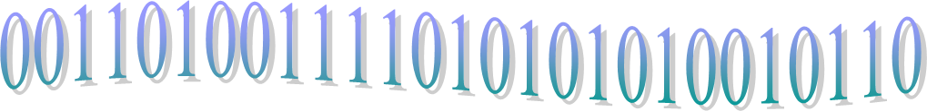
Why quantum information ?
Schrödinger equation for 300 interacting spins.
Classical computation needs more bits than there are atoms in the universe.
Quantum computers can solve certain tasks much more efficiently
than classical computers.
Allows a new view on nature: reduction to information
physics computer science

Slide 7
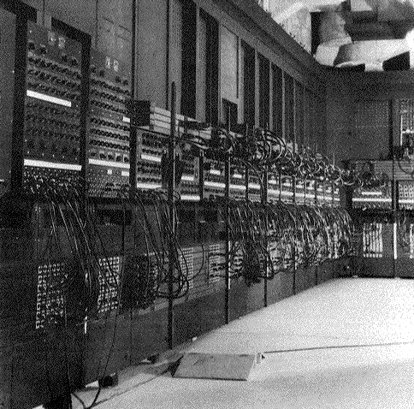
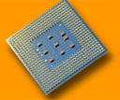
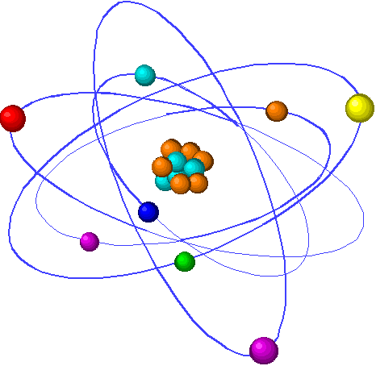
Advances in technology
Moore’s law for memory: progress is exponential
10¹⁹
ENIAC (1947)
10¹⁵
~ 2017
10¹¹
Atoms per bit
10⁷
Pentium 4 (2002)
10³
1 atom per bit
10⁰
1960
1970
1980
1990
2000
2010
2020
Year
Quantum
technology
1 atom

Slide 8
Motivation
Long term goal: A universal quantum computer
Quantum
Processor
000
001
010
011
100
011
110
011
In the mean time:
- “understand” quantum mechanics
- apply quantum mechanics
- where does quantum mechanics fail?
Notes:
1

Slide 9
Requirements for quantum computing
Classical
computer
Quantum computer
Initialization
1-bit operations
(NOT)‏
2-bit gates
(e.g. NAND)
Computational
space:
Read out
   result
Initialization
1-qubit rotations
superpositions
2-qubit gates
(CNOT gate)
   entanglement
Computational space: Hilbert space
2^{n} dimensional
Read out of qubits
gain of classical information
00
01
10
11
Notes:
1

Slide 10
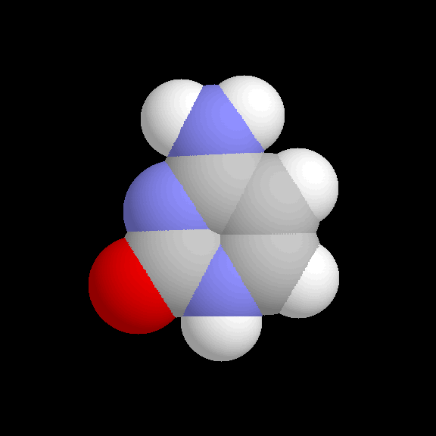
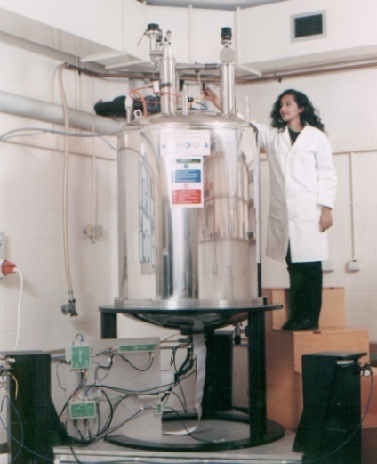
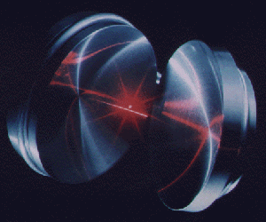
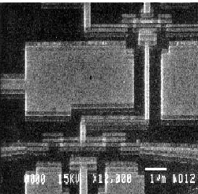
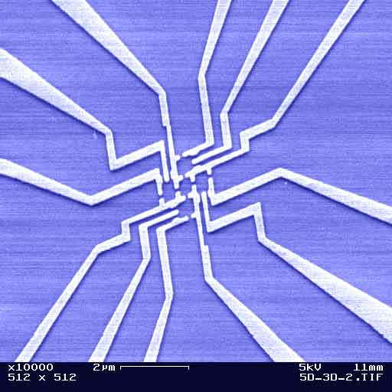
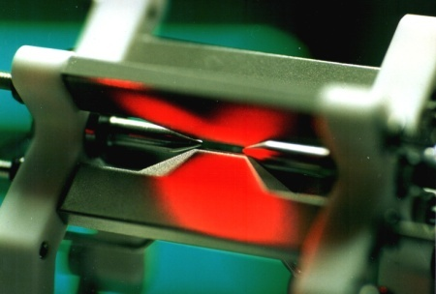
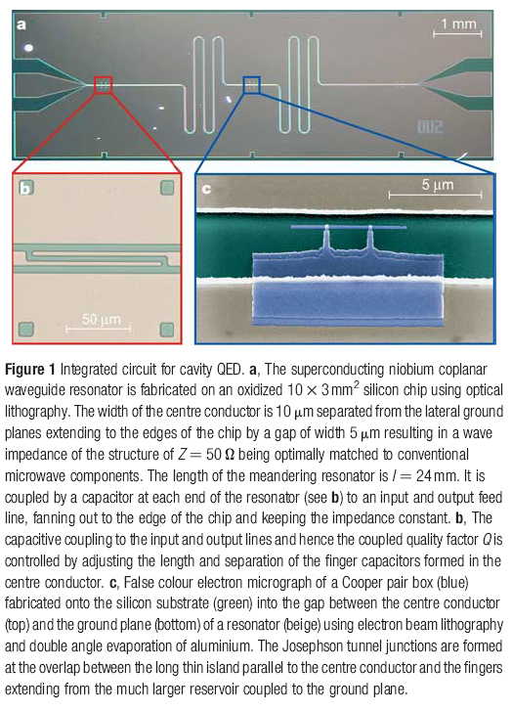
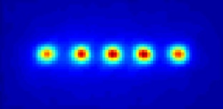
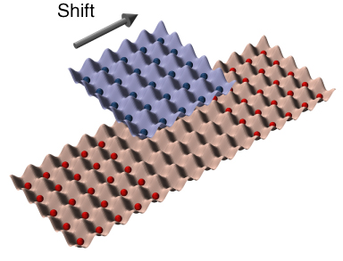
Which technology ?
Quantum
processor
000
001
010
011
100
011
110
011
Cavity QED
NMR
Superconducting qubits
Quantum dots
Trapped ions
Circuit QED
Neutral atoms
© A. Ekert

